Slide 1

வாரம்தோறும் நாயன்மார்கள் வரலாறு
14
இளையான்குடிமாற நாயனார்

Slide 2

அவதாரத் தலம் | இளையான்குடி
முத்தி திருநாள் | மகம்
முத்தி மாதம் | ஆவணி
முத்தி தலம் | இளையான்குடி
வழிபாடு | அடியார்

Slide 3
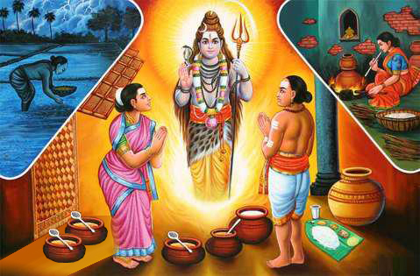

Slide 4
தொகை
இளையான்தன் குடிமாறன் அடியார்க்கும் அடியேன்
திருமுறை 7-39-1

Slide 5
வகை
இயலாவிடைச் சென்ற மாதவற் இன்னமுதா
விதைத்த வயலார் முளைவித்து வாரி
மனையலக் கால்வறுத்துச் செயலார் பயிர்
விழுத் தீங்க றியாக்குமவன் செழுநீர்க் கயலார்
இளையான் குடியுடைமாறனெங் கற்பகமே.
திருமுறை 11-33-5

Slide 6
விரி
நமக்கு முன்பிங் குணவிலை யாயினும்
இமக் குலக்கொடி பாகர்க் இனியவர்
தமக்கு நாம் இன்னடிசில் தகவுற
அமைக்கு மாறெ எங்ஙனே அணங்கேயென.
திருமுறை 12-4-11

Slide 7
குறிப்பு
உயர்ந்த உழவுத்தொழில் செய்து வந்தவர்.
சிவன் அடியர்களை, தம் இல்லத்திற்கு
அழைத்து, இனிய மொழிகளைக் கூறி,
உணவு அளித்து நன்கு உபசரித்தவர்.
வளஞ்சுருங்கியும், மனஞ் சுருங்காமல் விடாது
சிவன் அடியார்களுக்கு அன்னம் பாலிப்பு
செய்தவர்.

Slide 8
குறிப்பு
மழைக்கால நடுஇரவில், அடியாயராக
வந்தவர் இறைவர் என அறியாமல், தன்
மனைவியின் துணையோடு, தன் இல்லத்தின்
கூரையில் உள்ள மர கட்டைகளை விறகாக்கி,
காலையில் விதைத்த நெல்லையும் கீரையும்
சமைத்து வந்த அடியாருக்கு உணவு அளித்து,
இறைவன் திருவருள் பெற்றார்.

Slide 9
நாயனார் செயல் | பலன்
உற்ற காதலில் ஒருப்பட்டது | பழவினை நீக்கம்
கடும் இருளில் சென்றது | ஊழ்வினை நீக்கம்
முளைவித்து வாரியது | ஏறுவினை நீக்கம்
மனை அலக்கு அறுத்தது | மாயை நீக்கம்
குறும் பயிர் பறித்தது | ஆணவம் ஒடுக்கம்

Slide 10
நாம் செய்ய வேண்டியது
வாரம் ஒரு முறையாவது குடும்பத்தினருடன் கோயிலுக்கு வந்து சிவபெருமானை வழிபட வேண்டும்.
சிவன் அடியர்களிடம் இன்மொழி கூறுதல்.
சிவன் அடியர்களை இல்லத்திற்கு அழைத்து மரியாதை செய்து, உணவு அளித்தல்.

Slide 11
வழங்குபவர்
சிவத்திரு ராமகிருஷ்ண ஓதுவார்

Slide 12
தேவார வகுப்பு
ஞாயிறு தோறும் ஆலயத்தில் காலை 8.30 மணிக்கு திருமுறை வழிபாடு மற்றும் தேவார வகுப்புகள் நடத்தப்படுகின்றன

Slide 13

திருச்சிற்றம்பலம்

